Slide 1
Lab5
프로그래밍언어론 01분반
1515655 소프트웨어학부 임소희

Slide 2
예외 구현
문법
<stmt> -> …
| let exc id in <stmt> end // 예외 정의
| raise id // 예외 발생
| try <stmt> handle (id x) <stmt> //예외 처리

Slide 3


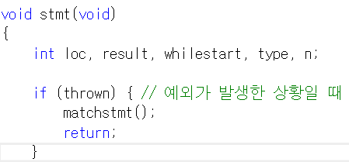
Global.h 및 sint17lab.c 수정
global.h에 추가
EXCID : 예외 id
REFID : 참조 id
sint17lab.c에 추가

Slide 4
Sint17lab.c 설명
코드 작성한 sint17lab.c 파일만 설명
(나머지는 파일은 수정 x)
(Lab4에서 구현한 코드 부분 || 이미 구현되어 있는 부분) 은 설명 생략

Slide 5
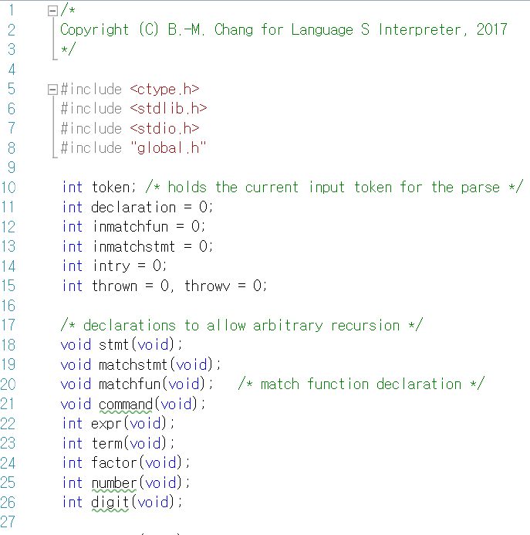
프로그램 설명 및 코드
//구현한 부분
//구현한 부분
//구현한 부분

Slide 6
프로그램 설명 및 코드
intry는 try 구문에 들어간 경우, intry++
(try 구문 중첩된 경우 표시 위해 t/f 아닌 count 형식으로 표시한다.
// 각 문장을 읽고 파싱 하면서 문장에 따라 해석하여 실행
thrown은 t/f로 표시 (thrown=1 이면 예외 발생(raise id), 0이면 예외 발생x) 한다.
예외 발생 시, matchstmt()로 예외 발생 이후의 문장들~handle 전까지 skip한다.

Slide 7
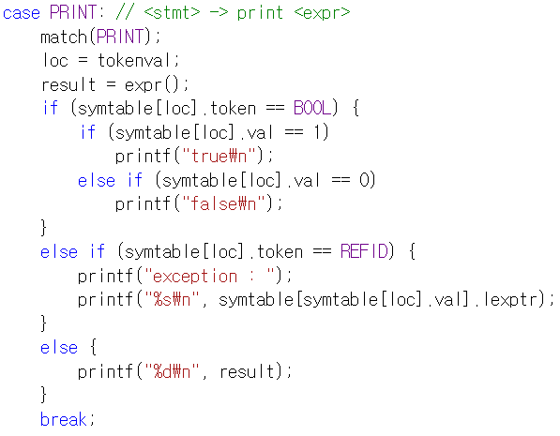
프로그램 설명 및 코드
print 문 print <expr>
token이 bool인 경우는 true, false로 출력함.
match(PRINT) 후 읽는 다음 토큰 값으로
bool인지 판단
// token이 bool 인 경우
// val==1이면 true
// val==0이면 true
// token이 REFID인 경우,
예외 참조 id이므로 예외인 경우임
// 예외 id의 이름 출력
// token이 int,id 인 경우
REFID는 예외 id에 대한 참조 id이다. 따라서 token이 REFID면 예외 id에 대해 print 하라는 의미이다. 참조 id의 val=예외 발생 id의 index 값 이므로 symtable[symtable[loc].val].lexptr을 하면 예외 발생 id가 프린트 된다.

Slide 8
프로그램 설명 및 코드
EXCID
REFID
EXCID의 Index 값
예외 id
reference id
REFID가 참조하는 방법은 EXCID의 인덱스 값을 REFID의 VAL 값으로 받는 것이다.
따라서 REFID로 EXCID에 접근하는 방법은 symtable[symtable[loc].val].lexptr 로,
EXCID의 예외 이름에 접근하는 것이다.

Slide 9
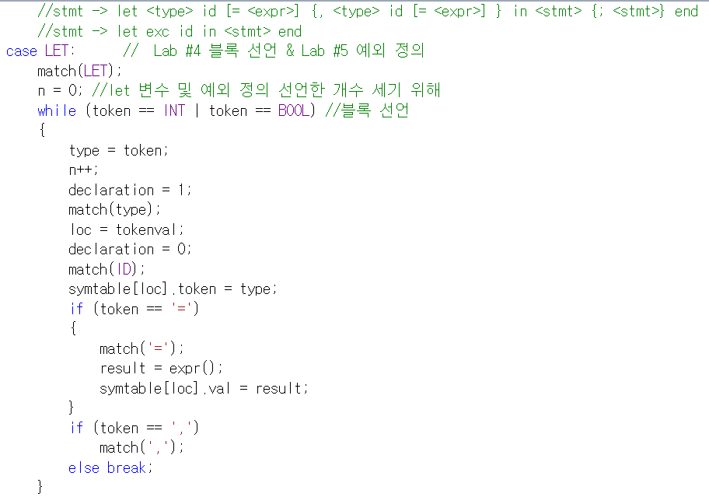

블록문 let <type> id [= <expr>] {, <type> id [= <expr>] } in <stmt> {; <stmt>} end
프로그램 설명 및 코드
//type을 받는다
//변수 들어왔으므로 변수 개수 증가
//중복 변수 들어와도 push 가능하게 설정
//type 매치한 후 새 토큰을 받는다
//새 토큰 받을 때 symtable에서의 위치 저장
//변수 받았으므로 이후에 받는 토큰은 중복 체크
//ID 매치 후 새 토큰 받기
//ID로 저장된 토큰을 type(int, bool)로 바꾸기
//token이 ‘=‘이면 <expr> 계산 한 값 val로 넣기
//token이 ‘,‘이면
새로운 변수 새로 추가하므로
match 후
다시 while문 처음으로
getToken() 함수에서
declaration이 0이 아니면
push 가능

Slide 10
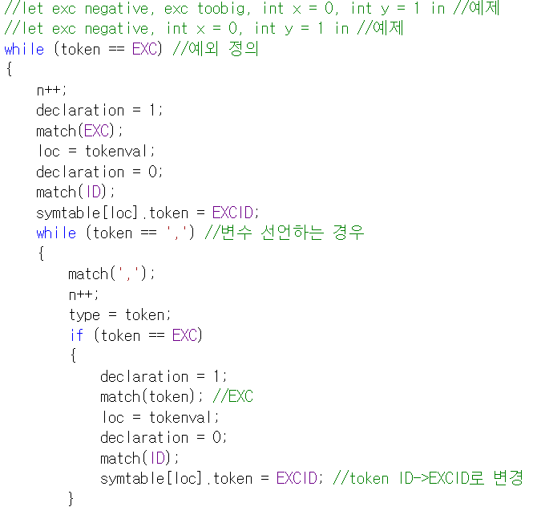
블록문 let exc id in <stmt> end
프로그램 설명 및 코드
token=EXC인 경우 예외 정의를 시작한다.
let 블록 선언 때와 마찬가지로, declaration을 이용하여 중복 변수도 push 가능하게 설정한다. 변수를 받은 후 다시 0으로 만들어 중복으로 선언할 변수(여기선 예외)만 중복 push 가능하도록 한다.
match 하기 전에 loc 변수에 현재 symtable이 가리키는 index 값을 받는다.
변수(token이 id)를 받았다면 이 변수의 token을 EXCID (예외 ID token)으로 바꾸어 준다.
while (token==‘,’)인 경우는 새로운 변수/예외 정의를 계속 하겠다는 의미이다.
따라서 ‘,’를 match 후 다음 token이 EXC 이면,
위의 예외 정의와 동일한 방식으로 EXC인 경우를 처리한다.

Slide 11
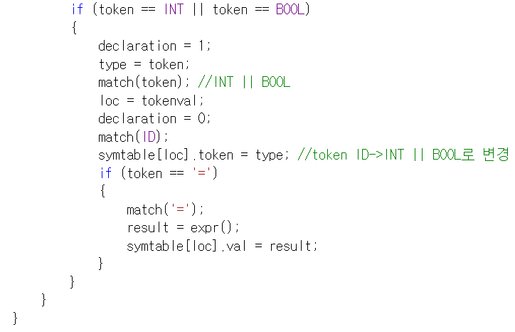
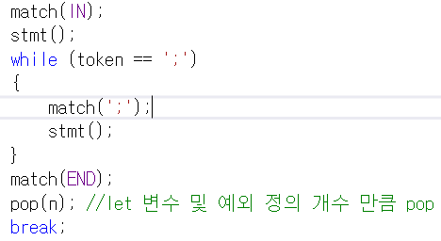
블록문 let exc id in <stmt> end
프로그램 설명 및 코드
// INT || BOOL 변수 받을 때
token이 INT나 BOOL인 경우 예외 정의를 시작한다.
let 블록 선언 때와 마찬가지로, declaration을 이용하여 중복 변수도 push 가능하게 설정한다. 변수를 받은 후 다시 0으로 만들어 중복으로 선언할 변수(여기선 예외)만 중복 push 가능하도록 한다.
match 하기 전에 loc 변수에 현재 symtable이 가리키는 index 값을 받는다.
변수(token이 id)를 받았다면 이 변수의 token을 type (int || bool)으로 바꾸어 준다.
이 후, token이 ‘=‘가 오면 expr() 처리 후 그 값을 변수의 val에 넣어준다.
token이 ‘;‘이면 매치 후 stmt()받으며
match(END)하고 종료한다.
이 때, let에서 선언한 변수 및 예외 정의 한
개수 만큼 pop 해준다.

Slide 12
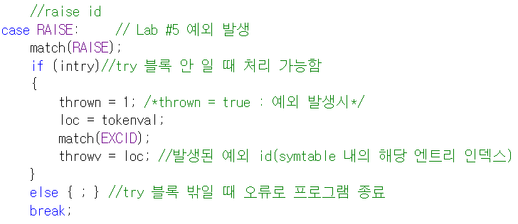
프로그램 설명 및 코드
예외 발생 raise id
raise id는 예외가 발생했음을 알려준다. 따라서 예외 발생함을 변수들에 표시해 주어야 한다.
intry는 try 블록 내부인 경우 양수(try 중첩인 경우 intry++ 되므로), 밖이면 0이다.
intry가 양수이면 raise id를 정상적으로 처리해준다. thrown은 예외 발생 여부를 t/f(1,0)로 표시한다. 따라서 thrown=1로 표시하고 match(RAISE) 이후 받은 token의 인덱스 값을 loc에 받는다. 그 변수의 token은 예외 변수인 EXCID일 것이고, loc를 throwv에 저장한다. 결국 throwv는 예외 발생 시 받은 예외 변수의 index 이다.
Intry가 0이면 try 블록 밖이므로 error를 발생시킨다. 이 때 발생하는 error는 sytax error 이다.

Slide 13
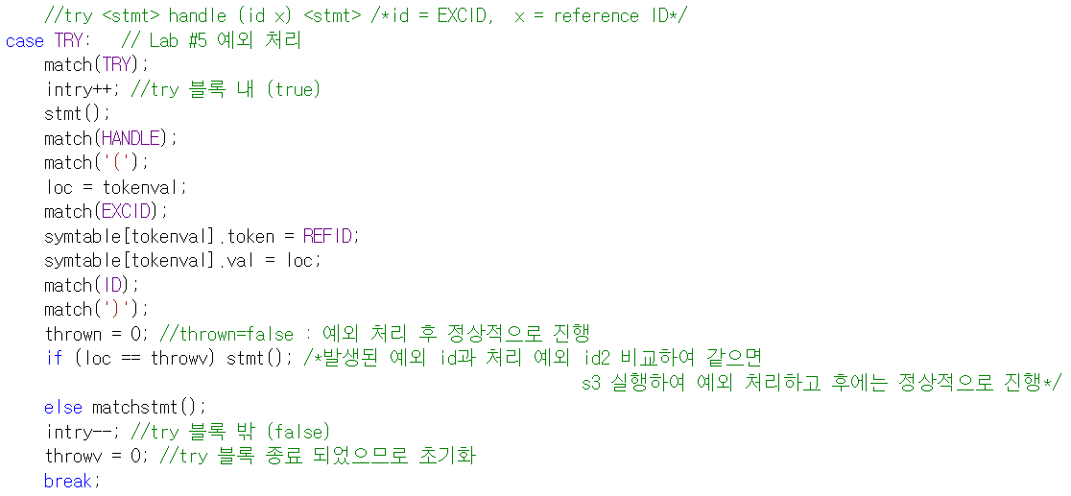
프로그램 설명 및 코드
예외 처리 try <stmt> handle (id x) <stmt>
try블록은 예외를 처리하는 범위를 설정한다. 즉, try 블록 내에서 발생한 예외만이 처리 가능하다.
try블록에 진입하면 이를 표시하기 위해 intry++ 한다. stmt()를 수행한다(이 때, raise id로 예외가 발생 시, raise id 처리 후 handle 전까지는 matchstmt()로 skip 처리한다). handle과 ‘(‘를 match 후, 다음 들어오는 token이 EXCID이므로 이 때의 index를 loc에 받는다. EXCID를 match한 후에는 참조 id가 올 차례이므로, 이 때의 index값(tokenval)을 이용하여 참조 id의 token을 REFID로 바꾸고, 값은 EXCID의 index(loc)로 바꾼다. ID, ‘)’를 match한 후에는 thrown을 0으로 되돌린다(stmt()에서 thrown이 양수이면 matchstmt()를 수행하기 때문).
loc(handle에서 처리하는 예외 id)==throwv(raise id에서의 예외 id) 인 경우, 발생한 예외가 맞으므로 stmt()를 수행하고, 아닌 경우는 matchstmt()로 skip한다.
하나의 try블록이 종료 되므로 intry를 감소시키고, throwv는 0으로 초기화해준다.

Slide 14
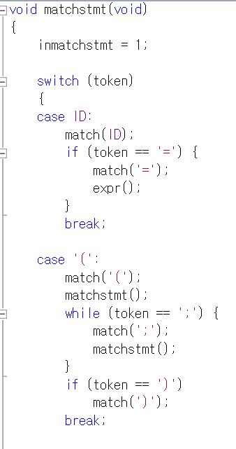
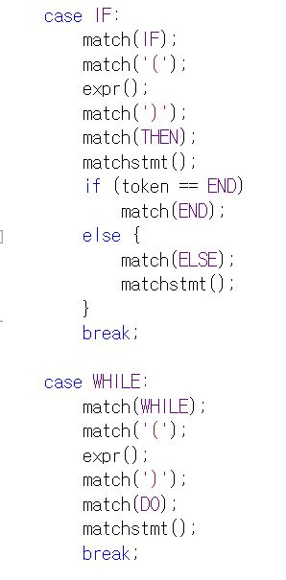
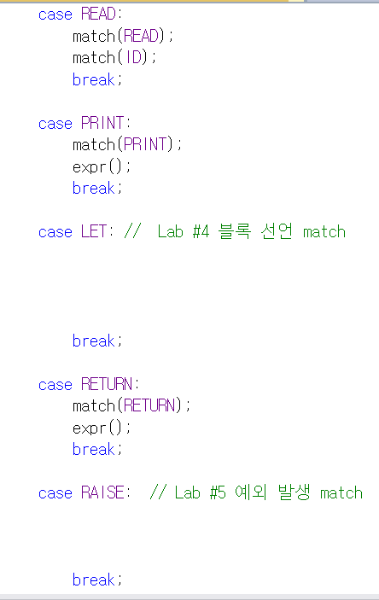
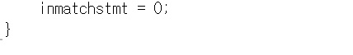
프로그램 설명 및 코드
/* matchstmt 함수
실행중 임을 표시*/
/* matchstmt 함수
수행 종료임을 표시*/

Slide 15
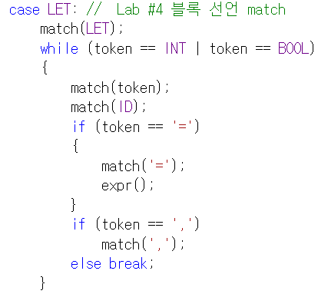
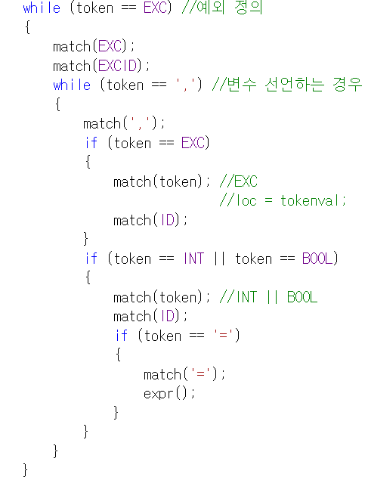
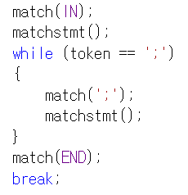
블록문 let <type> id [= <expr>] {, <type> id [= <expr>] } in <stmt> {; <stmt>} end
let exc id in <stmt> end
프로그램 설명 및 코드
stmt()에서 작성한 코드에서 변수 사용한 것들을 삭제하고 stmt()→matchstmt()로 수정함.

Slide 16
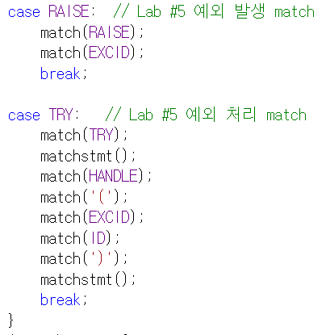
블록문 let <type> id [= <expr>] {, <type> id [= <expr>] } in <stmt> {; <stmt>} end
let exc id in <stmt> end
프로그램 설명 및 코드
stmt()에서 작성한 코드에서 변수 및 조건문 등 사용한 것들을 삭제하고 stmt()→matchstmt()로 수정함.

Slide 17

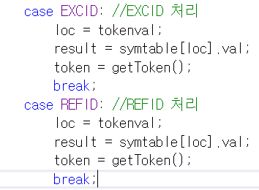
프로그램 설명 및 코드
// symtable[]에 저장된 EXCID, REFID 사용
1. getToken()은 변수 이름 x를 만나면
symtable[]에서 해당 위치를 lookup()해서 찾아 준다.
2. symtable[loc].val에 저장되어 있는 값을
사용하여 계산한다.
token이 EXCID, REFID인 경우가 존재하므로 이를 factor()에 구현한다.
단, factor() 부분에 EXCID를 구현 하지 않아도 정상 작동 된다.

Slide 18
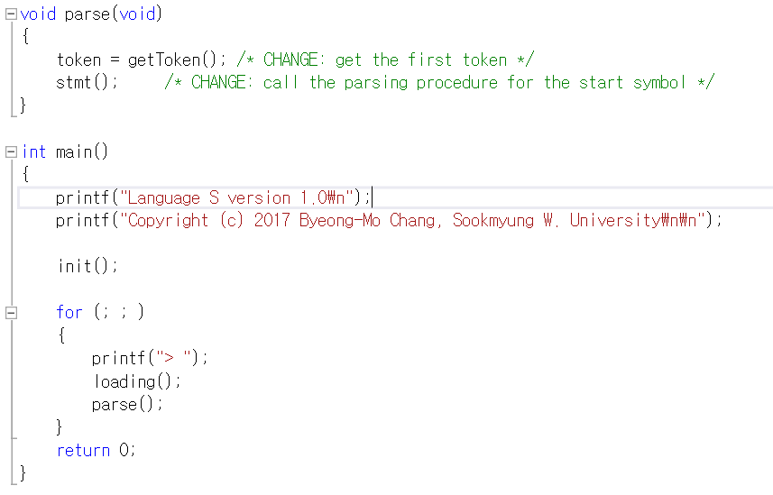
프로그램 설명 및 코드
// 입력 프로그램을 재귀 하강 파싱 스타일로 유도
각 문장을 파싱 하면서 문장의 상태 전이 규칙에 따라 각 문장에 대한 해석(interpret)을 수행함

Slide 19
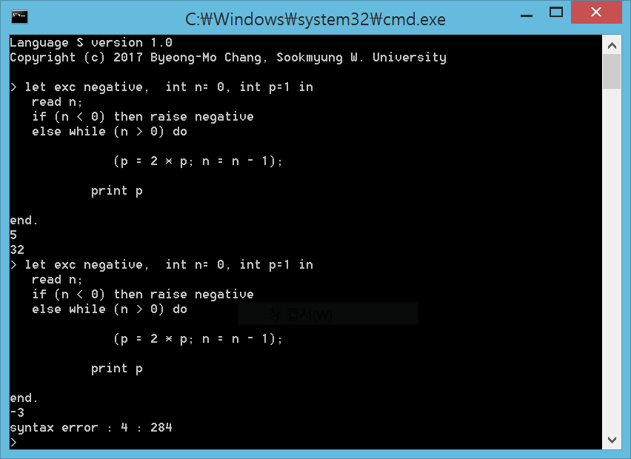
실행 결과 (예제 (1))

Slide 20
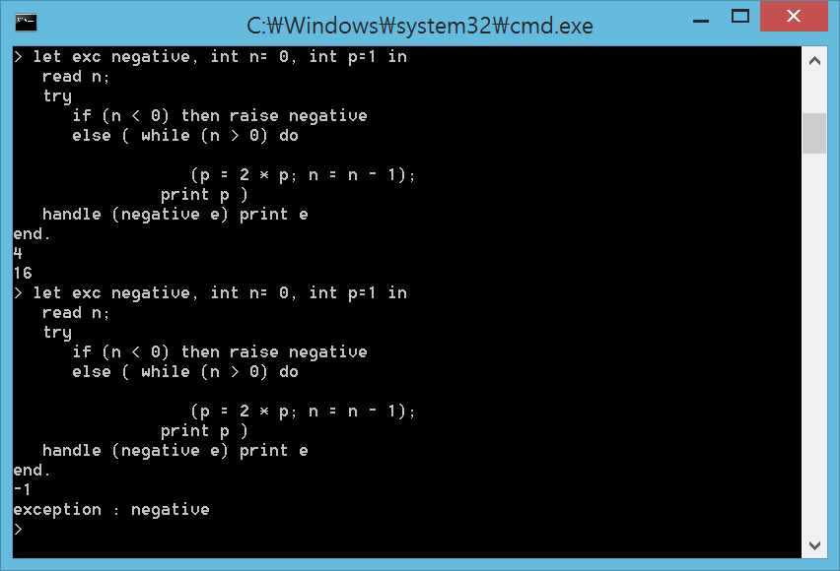
실행 결과 (예제 (2))

Slide 21
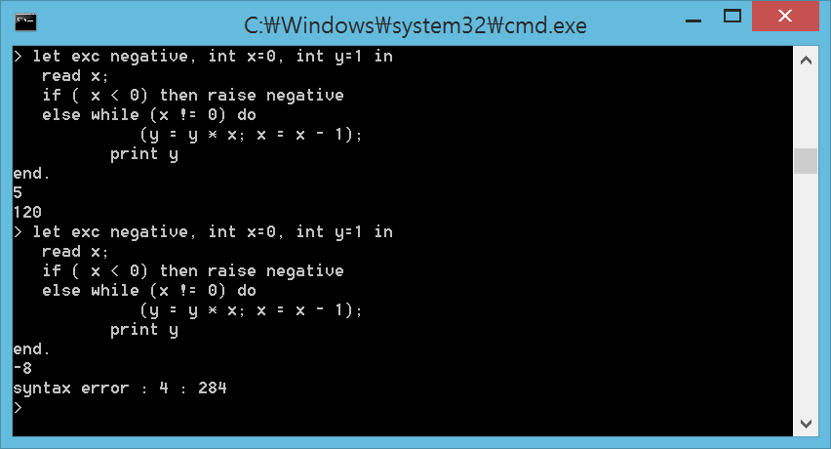
실행 결과 (예제 (3))

Slide 22
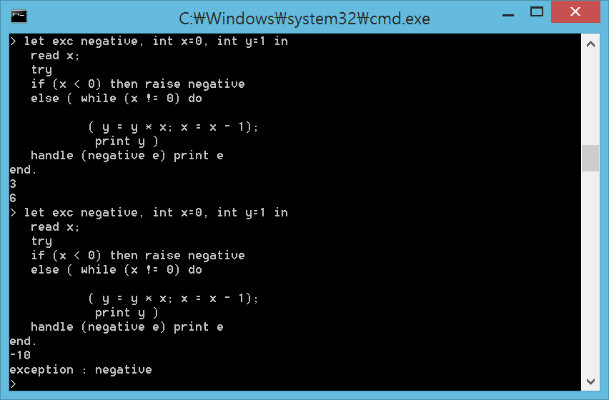
실행 결과 (예제 (4))

Slide 23
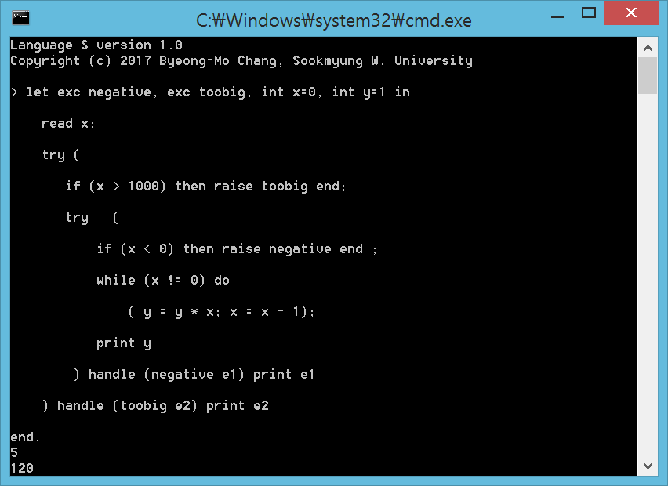
실행 결과 (예제 (5) – 정상 실행)

Slide 24
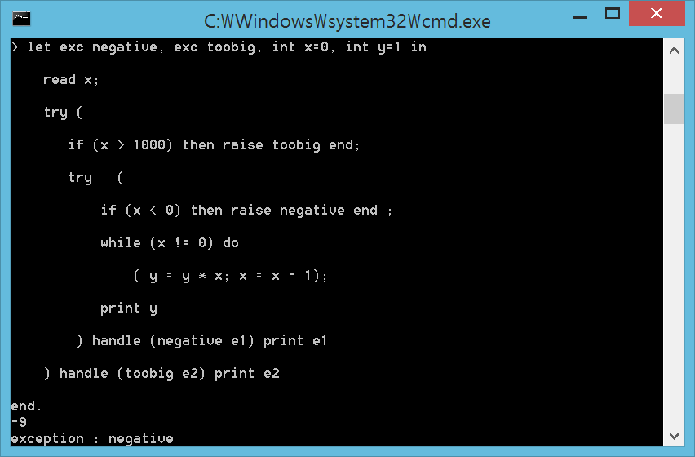
실행 결과 (예제 (5) – negative 예외)

Slide 25
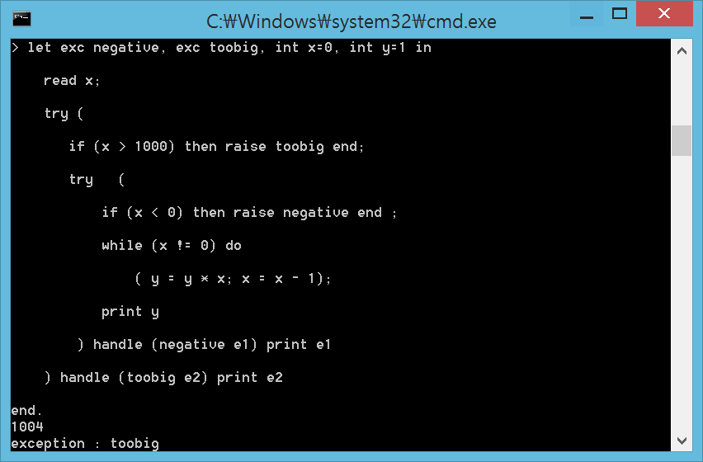
실행 결과 (예제 (5) – toobig 예외)

